Slide 1
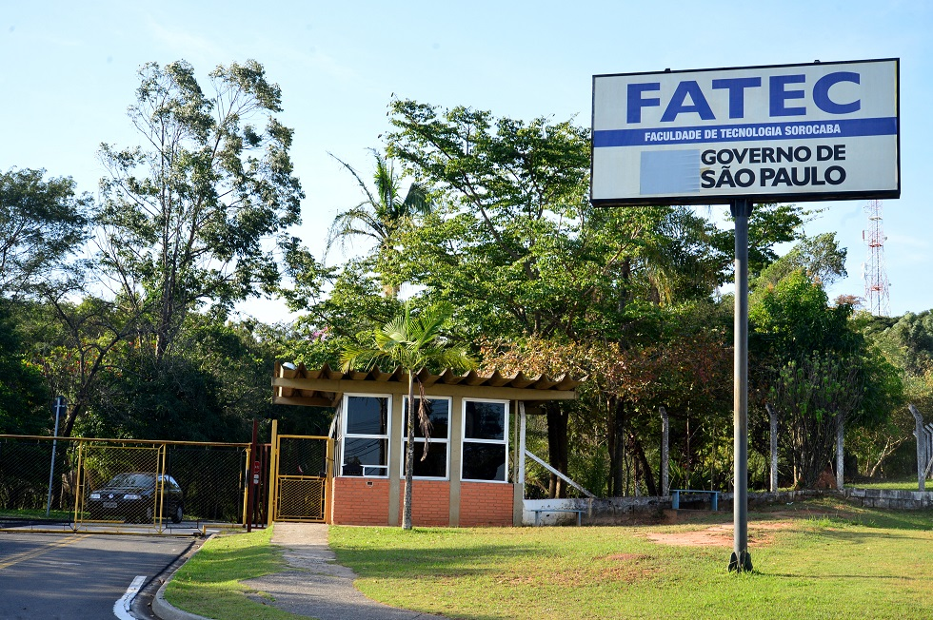
ALUMNI FATEC SOROCABA
12 de junho de 2025
Gabriel Bellato Nicolas Ferro Leonardo Silva Professora orientadora: Denilce de Almeida Oliveira Veloso

Slide 2
01 Contexto e problema
06 Requisitos funcionais
Agenda
02 Nossa proposta
07 Diagrama de classes
03 Elicitação de requisitos
08 Protótipos
04 Conceitos e tecnologias
09 Conclusão
05 Situação atual

Slide 3

1
Contexto e Problema

Slide 4
Face Oculta
Projeto Alumni
Cenário da Fatec Sorocaba
Cenário nacional
É a mais antiga do estado de São Paulo, tem papel importante na formação de profissionais qualificados e se destaca pelo compromisso com a educação tecnológica. Possui milhares de egressos.
Com o mercado cada vez mais disputado, a qualificação técnica não é garantia de emprego. Diversas reportagens mostram que pessoas com ensino superior não trabalham na área em que são formadas. De acordo com uma reportagem da Você RH, 88% das pessoas com ensino superior têm cargos que não exigem diploma (Você RH, 2023). O Jornal Nacional (G1) também destaca que "cresce o número de pessoas com ensino superior em trabalhos que não exigem essa escolaridade" (G1, 2023). Além disso, a CSB - Central dos Sindicatos Brasileiros aponta que o Brasil tem "5,4 milhões de formados trabalhando fora da área". Para mitigar a concorrência e conseguir um emprego na área de formação, é fundamental uma rede de networking (CSB , 2023).
Não possui meio ou ferramentas digitais para conectar toda a comunidade que um dia passou pela faculdade, ao contrário do que é visto em outras universidades.
Impacto Direto: Oportunidades de carreira, mentoria e parcerias são perdidas diariamente, enquanto o potencial de um ecossistema de sucesso permanece fragmentado.

Slide 5
2
Nossa Proposta

Slide 6


Face Oculta
Projeto Alumni
A proposta deste projeto é o desenvolvimento de uma plataforma web em que alunos egressos, recém-formados e a Fatec Sorocaba possam criar uma rede de networking e conexões, aumentando a integração e o sentimento de pertencimento entre os egressos, os alunos e a faculdade.
Pilares de Ataque
Principais objetivos
Gerar networking qualificado entre egressos e alunos;
Centralizar e divulgar vagas de emprego direcionadas;
Estimular a mentoria e a inspiração profissional;
Acompanhar a trajetória de carreira dos profissionais formados;
Fortalecer a identidade e o orgulho de ser 'Fatecano';
Conectar as práticas do mercado à vida acadêmica.
1
2
3
Comunidade
Criar um diretório centralizado e fomentar grupos de interesse para fortalecer os laços entre os membros.
Carreira
Disponibilizar um hub de vagas, mentorias e conteúdos que impulsionem a carreira dos egressos e alunos.
Engajamento
Manter a comunidade ativa com eventos e notícias, celebrando o sucesso dos ex-alunos e fortalecendo a marca Fatec.

Slide 7
3
Elicitação de Requisitos

Slide 8
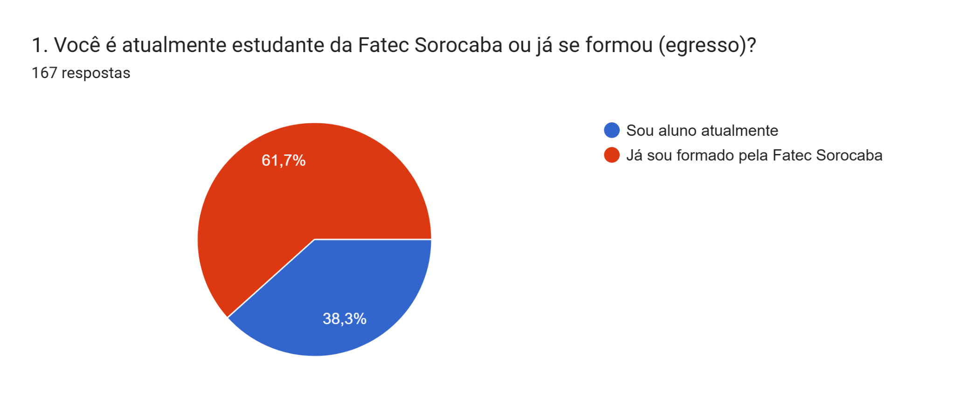
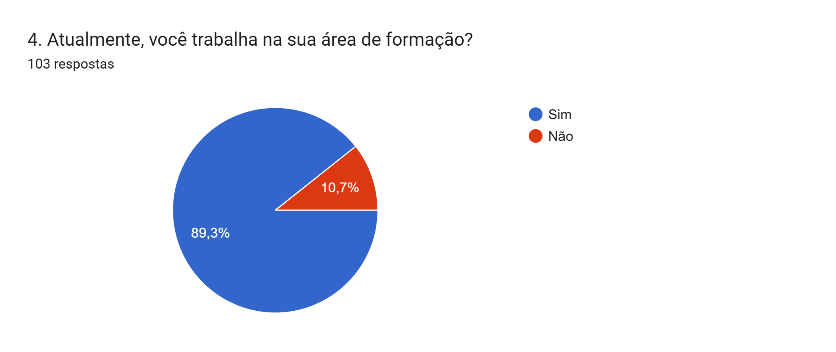

Algumas das Respostas
Face Oculta
Projeto Alumni
Identificação de requisitos
1
Visando entender o interesse do projeto pela comunidade, além de elicitar requisitos, desenvolvemos um formulário que foi respondido por 167 pessoas, entre elas alunos e egressos.
Pesquisa
2
Durante a idealização do projeto, tornou-se de nosso conhecimento que a própria diretoria da Fatec estaria interessada na proposta. Com isso, realizamos uma entrevista com o professor Nelson Rampim para entendermos as expectativas da faculdade.
Entrevista

Slide 9
4
Conceitos e Tecnologias

Slide 10



Face Oculta
Projeto Alumni
Git
(GIT, 2025)
Git é um sistema de controle de versão distribuído que permite o gerenciamento eficiente de código-fonte, suportando o trabalho colaborativo em equipe e o histórico completo de alterações
React.js
(REACT, 2025)
Node.js
(NODE.JS, 2025)
React é uma biblioteca JavaScript desenvolvida pelo Facebook para construção de interfaces de usuário dinâmicas. Ele é baseado em componentes reutilizáveis e usa um DOM virtual para otimizar a atualização de dados na página.
O Node.js é um ambiente de execução de JavaScript do lado do servidor, que permite criar aplicações altamente performáticas e escaláveis. Ele é especialmente útil para aplicações em tempo real devido ao seu modelo assíncrono e orientado a eventos (NODE.JS, 2025).

Slide 11
5
Situação Atual

Slide 12

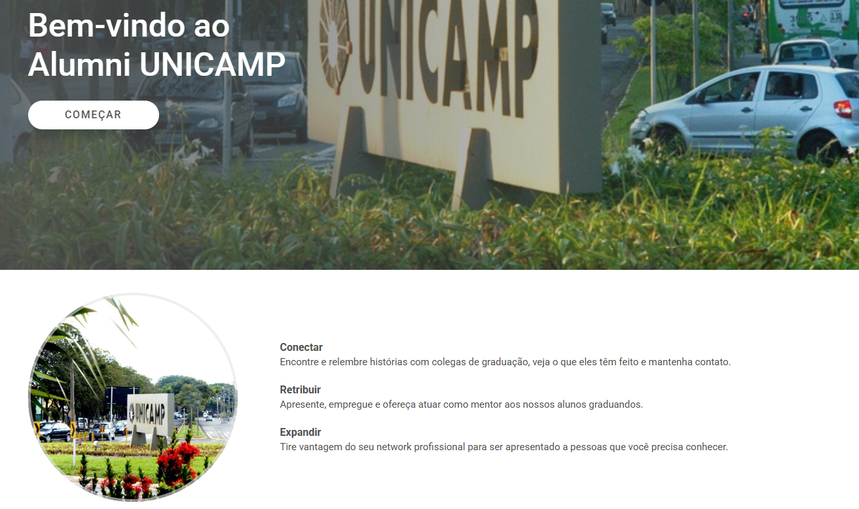
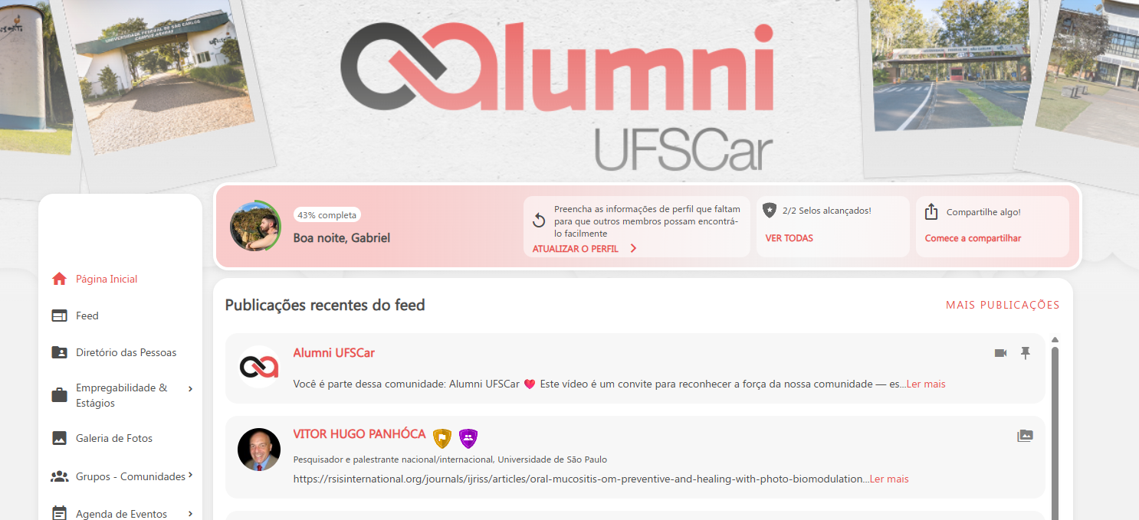
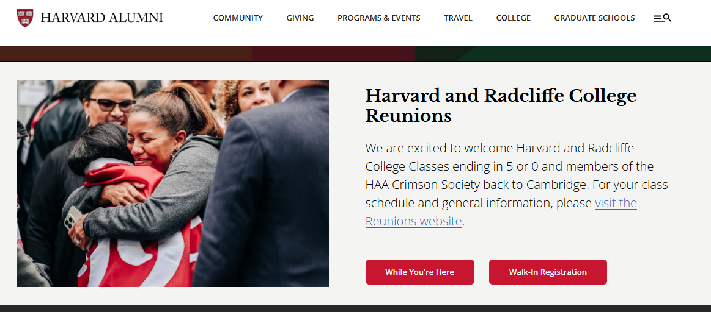
Face Oculta
Projeto Alumni
Aplicações conhecidas
Fizemos uma pesquisa de mercado para entender como era o funcionamento dos sistemas presentes em outras universidades. Tivemos acesso total somente ao sistema Alumni da UFSCar, porém todos eles apresentaram funcionalidades em comum, como: um diretório de membros com perfis profissionais, um mural de vagas e oportunidades de carreira, programas de mentoria, uma agenda de eventos e espaços para o compartilhamento de notícias e histórias da comunidade.

Slide 13
6
Requisitos Funcionais

Slide 14
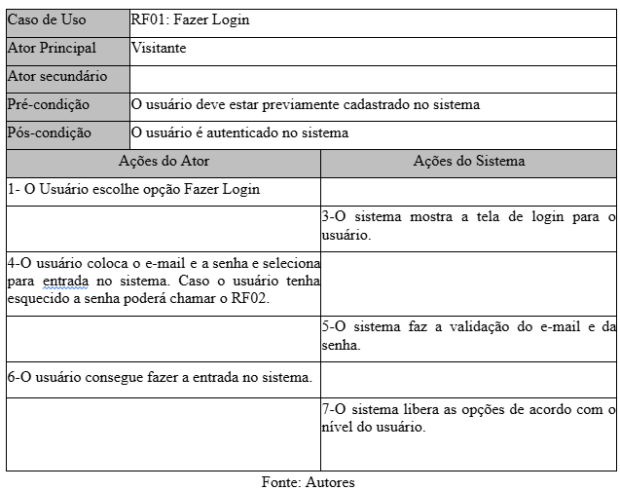
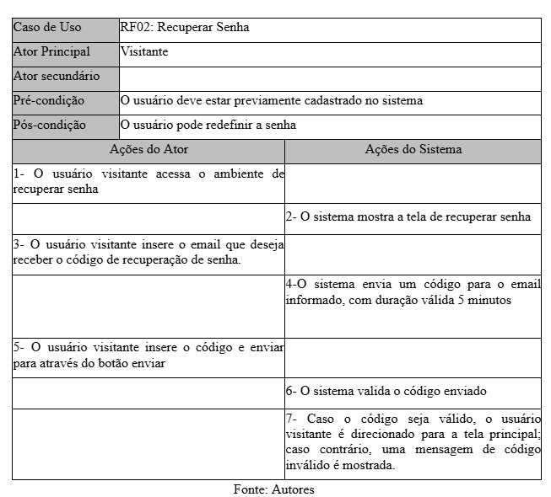
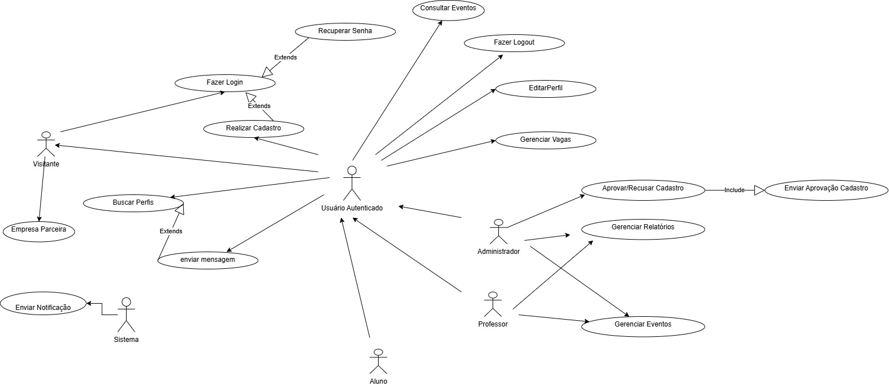
Face Oculta
Projeto Alumni
Casos de Uso
Os Casos de Uso descrevem as interações entre os usuários (atores) e o sistema para alcançar um objetivo específico. O diagrama apresentado mapeia as principais funcionalidades da plataforma, garantindo que as necessidades de cada perfil — como Aluno, Empresa e Administrador — sejam atendidas pelo sistema.

Slide 15
7
Diagrama de Classes

Slide 16
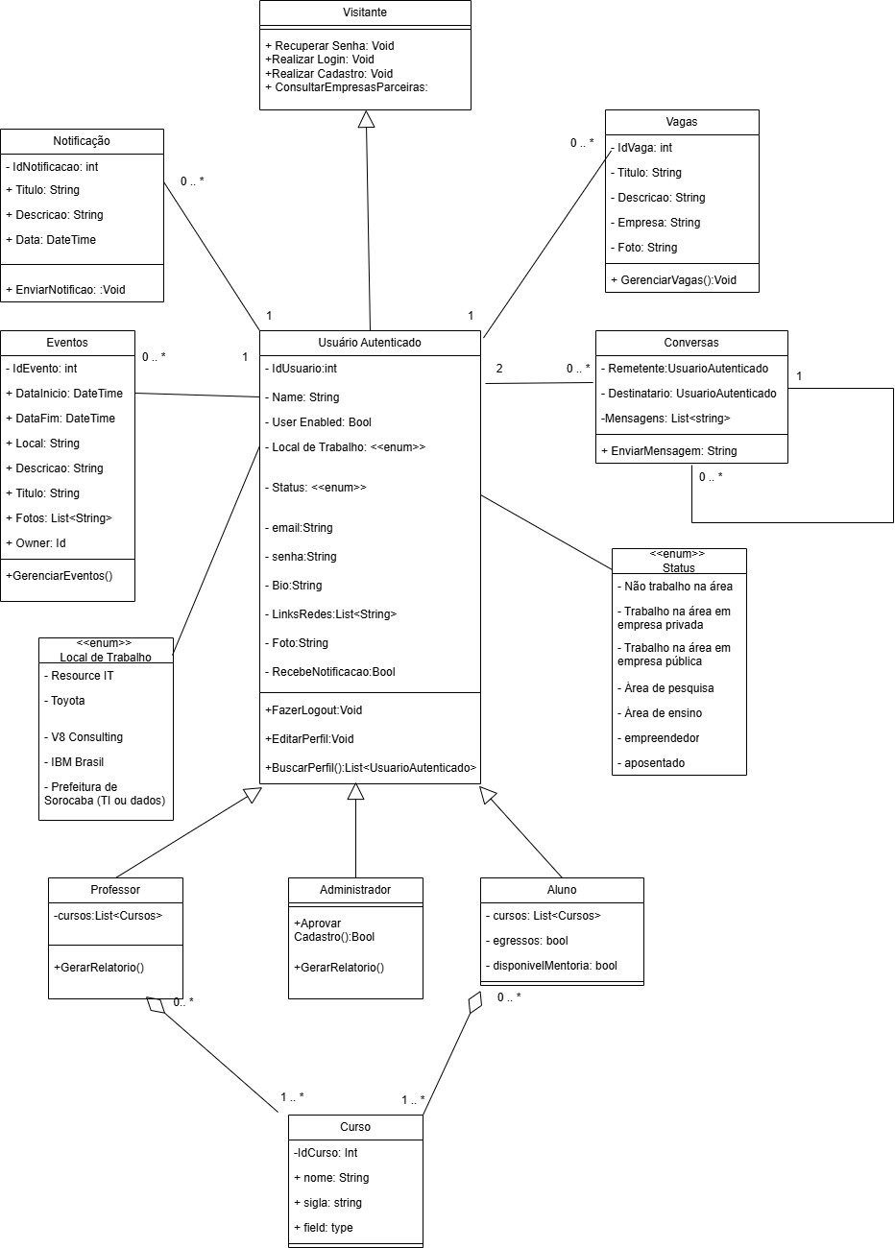
Face Oculta
Projeto Alumni
Diagrama de Classes
O Diagrama de Classes funciona como a “planta baixa" da arquitetura do nosso sistema. Ele descreve os principais componentes (as classes), suas características (os atributos) e as ações que eles podem realizar (os métodos). Essencialmente, este diagrama mostra como a informação será organizada e como as diferentes partes do software se relacionarão, servindo como um guia fundamental para a equipe de desenvolvimento.

Slide 17
8
Protótipos

Slide 18
9
Conclusão

Slide 19
Face Oculta
Projeto Alumni
01
02
03
Considerações
Dificuldades
Perspectivas futuras
O lançamento da plataforma Alumni é o primeiro passo de uma jornada contínua. As perspectivas futuras se concentram em evoluir o sistema e consolidar a comunidade, incluindo:
Evolução da Plataforma: Desenvolver um aplicativo mobile (iOS/Android) e implementar funcionalidades avançadas, como um diretório de empresas de egressos e programas de mentoria estruturada.
Inteligência de Dados: Criar um painel analítico para a Fatec com insights sobre empregabilidade, principais mercados e tendências de carreira dos formados.
Expansão do Ecossistema: Lançar módulos para campanhas de doação (fundraising) para projetos da faculdade e organizar eventos de networking de grande porte, transformando a plataforma em um motor de desenvolvimento e retribuição.
A plataforma proposta é, portanto, mais do que um sistema; é a construção de uma ponte estratégica entre o passado, o presente e o futuro da instituição. Para o aluno e egresso, representa uma ferramenta poderosa para desenvolvimento de carreira e networking. Para a Fatec, transforma-se em um canal de inteligência de mercado e fortalecimento de sua marca, ao celebrar e acompanhar as trajetórias de sucesso que aqui se iniciaram.
Concluímos que, ao investir na criação deste ecossistema vivo, a Fatec Sorocaba não está apenas resgatando laços com seu passado. Acima de tudo, está investindo de forma decisiva no futuro e no sucesso de suas próximas gerações de profissionais, consolidando seu legado e sua relevância no cenário tecnológico.
Engajamento Inicial e Adoção: O maior desafio de qualquer plataforma social é superar o "problema do ovo e da galinha": atrair um número suficiente de usuários para que a rede se torne útil e atrativa para novos membros.
Mapeamento e Privacidade dos Dados (LGPD): Obter os dados de contato iniciais de milhares de egressos de forma segura e validada é uma tarefa complexa, exigindo um cuidado rigoroso com a Lei Geral de Proteção de Dados.
Manutenção e Moderação Contínua: Garantir a qualidade do conteúdo postado (vagas, discussões) e a sustentabilidade técnica e financeira da plataforma a longo prazo, após a conclusão do projeto acadêmico.

